Slide 1
< 밑바닥부터 딥러닝 I > 실험/연구 발표
- 구현과 비교를 중심으로 -
2018131605
언어학과/인공지능 융합전공
원종빈

Slide 2
목차
퍼셉트론과 MLP
학습 관련 기법들
from MLP to CNN
느낀점 및 추가 연구주제

Slide 3
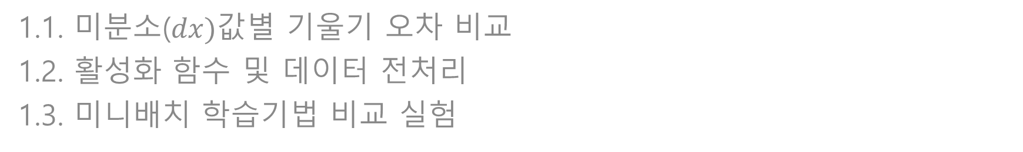
1. 퍼셉트론과 MLP
1.1. 미분소($dx)$값별 기울기 오차 비교
1.2. 활성화 함수 및 데이터 전처리
1.3. 미니배치 학습기법 비교 실험

Slide 4
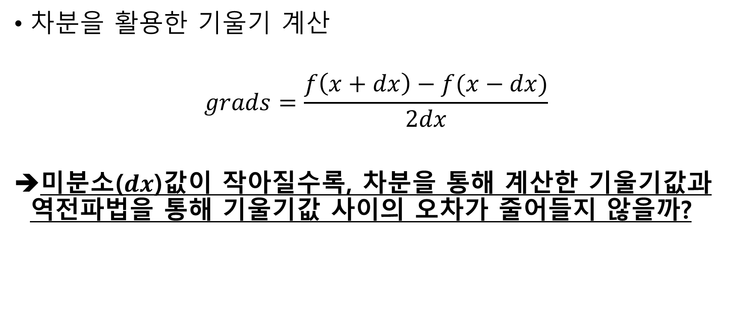
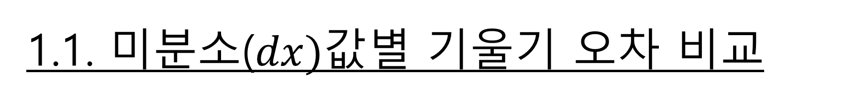
1.1. 미분소($dx)$값별 기울기 오차 비교
차분을 활용한 기울기 계산
$$grads=\frac{f\left(x+dx\right)−f(x−dx)}{2dx}$$
미분소($dx$)값이 작아질수록, 차분을 통해 계산한 기울기값과 역전파법을 통해 기울기값 사이의 오차가 줄어들지 않을까?

Slide 5
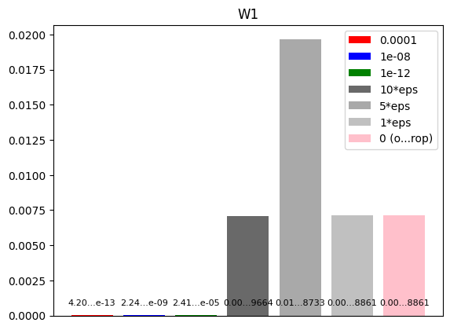
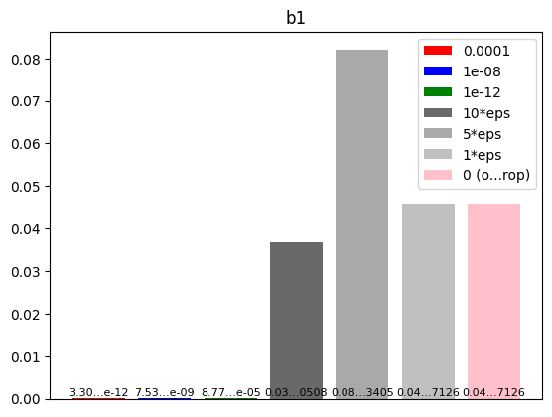
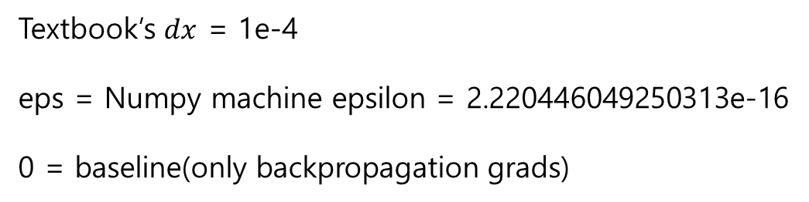
1.1. 미분소($dx)$값별 기울기 오차 비교
Textbook’s $dx$ = 1e-4
eps = Numpy machine epsilon = 2.220446049250313e-16
0 = baseline(only backpropagation grads)

Slide 6
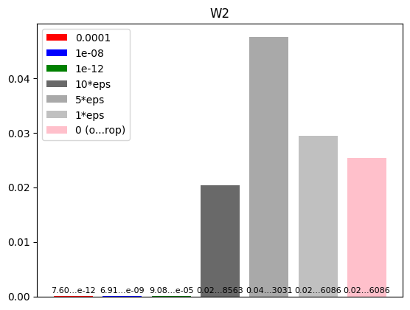
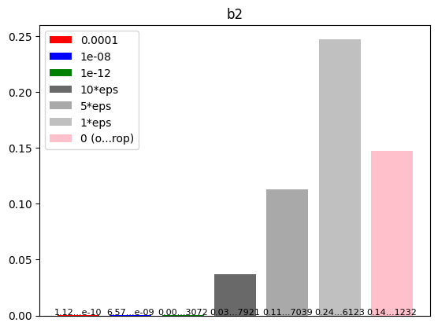
1.1. 미분소($dx)$값별 기울기 오차 비교
오히려 미분소값이 machine epsilon에 가까워지면, 되려 오차가 증가한다.
➔ 아마 $2dx로$ 나누는 과정에서 발생하는 문제가 아닐까?

Slide 7
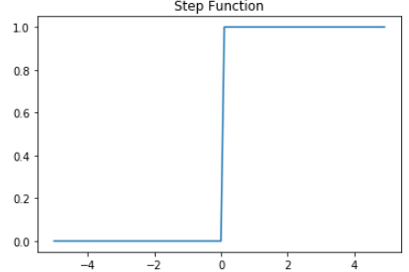
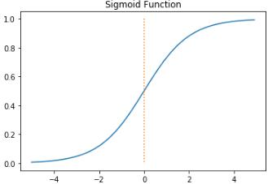
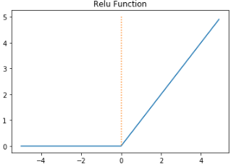
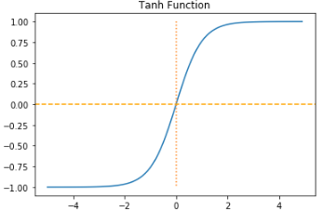
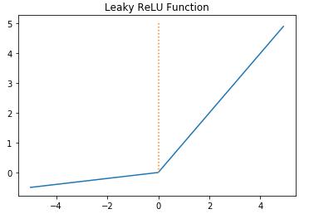
1.2. 활성화 함수 및 데이터 전처리
활성화 함수별 정확도 차이?
Notes:
당연히 활성화함수들의 종류도 다양한데요.
위의 세 함수는 책에서 소개한 함수들이고,
아래 두 함수는 제가 따로 도입한 함수들입니다.
그렇다면 다양한 활성화 함수들 중 가장 성능이 우수한 함수가 어떤 것일지 한번 같이 살펴보겠습니다.

Slide 8
1.2. 활성화 함수 및 데이터 전처리
실험 초매개변수 설정
모델: 2층 MLP(Affine – Activ. - Affine2 – Softmax)
반복횟수: 10,000회
배치크기: 100
학습방법/학습률: cross entropy error를 통한 역전파/0.1
최적화 기법: SGD(Stochastic Gradients Descent)
가중치 초기화: 분산이 0.01인 정규분포로 무작위 초기화

Slide 9
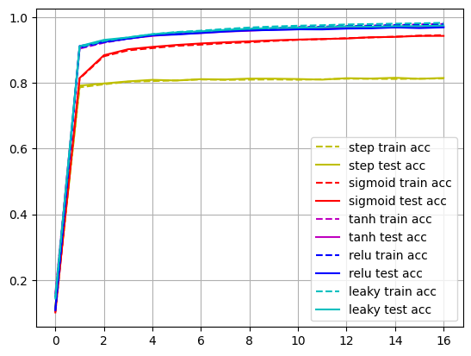
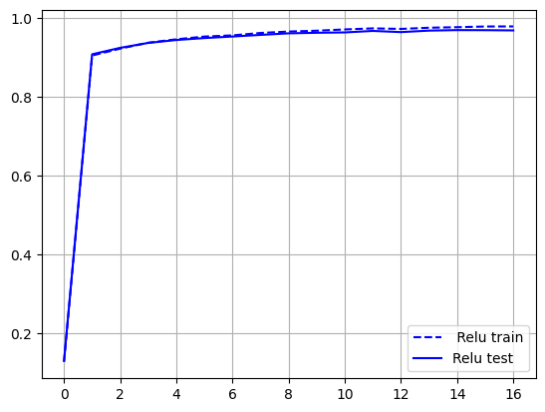
1.2. 활성화 함수 및 데이터 전처리
My own implementation
Textbook Implementation
Step-function 역시 학습이 진행된다.
over-fitting 현상이 거의 발생하지 않는다.
Notes:
실험 결과는 다음과 같습니다.
데이터셋별/활성화함수별 정확도 비교를 진행하기 전에,한 가지 재밌는 점은, 여타 데이터셋들에 비해서 MNIST 데이터셋은 굉장히 단조적인 학습 곡선을 보여준다는 것입니다.
학습을 진행할 수록 정확도 하락 없이 꾸준한 성능향상을 보여준다는 점에서, MNIST 데이터셋이 너무 쉽고, 또 현대 컴퓨터비젼 문제에 적합하지 않다는 것을 보여준다고 할 수 있을 것 같습니다.

Slide 10
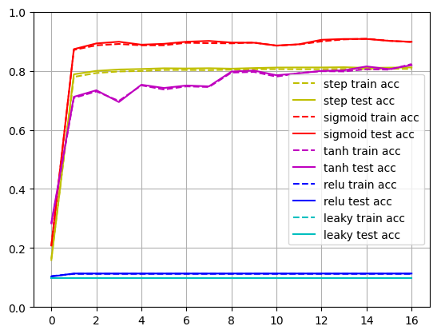
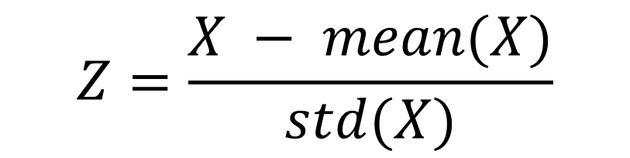
1.2. 활성화 함수 및 데이터 전처리
데이터셋 전처리 방법
원본 데이터: 0~255사이의 값
교재의 전처리 방법: 원본 데이터 / 255.0
추가적으로 활용한 전처리 방법: 표준 정규화
$$Z=\frac{X − mean(X)}{std(X)}$$

Slide 11
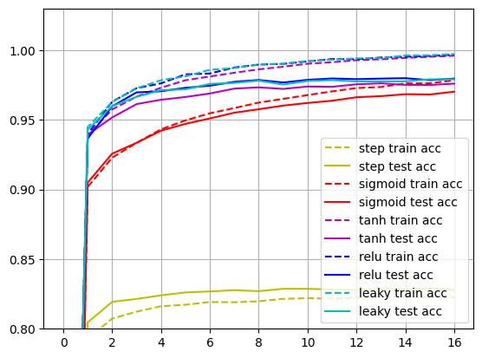
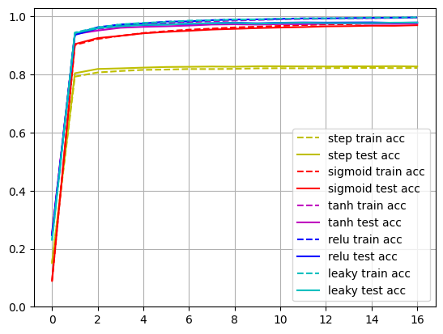
1.2. 활성화 함수 및 데이터 전처리
MNIST
Not normalized
MNIST
/ 255.0
MNIST
z-normalized
ReLU 계열의 함수를 사용할 때에는 데이터 정규화가 필수적이다.
표준 정규분포 + Leaky ReLU 조합을 통해 잘 학습시킬 수 있다!
Notes:
따라서 앞으로는 leaky ReLU 계열의

Slide 12
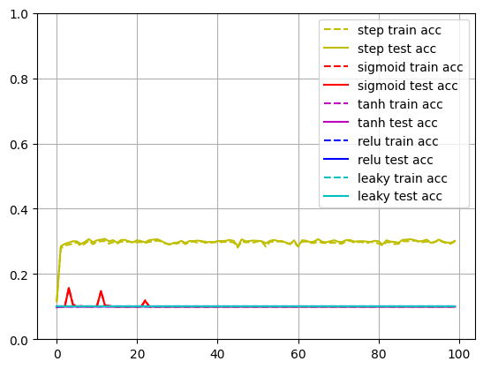
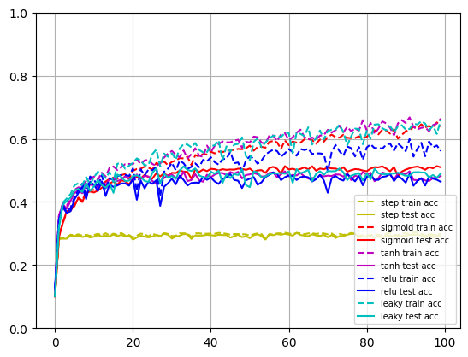
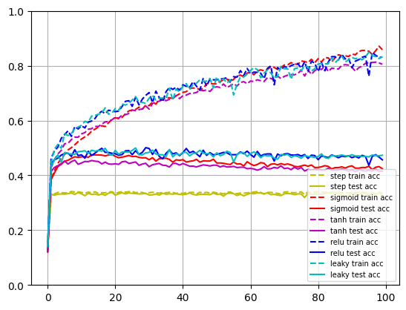
참고: CIFAR-10 데이터셋에 대한 비교
CIFAR-10
Not normalized
CIFAR-10
/ 255.0
CIFAR-10
Z-normalized
Notes:
따라서 앞으로는 leaky ReLU 계열의

Slide 13
1.3. 미니배치 학습기법 비교 실험
교재의 미니배치 추출기법: 복원 무작위 추출
이미 한 번 추출된 데이터샘플이 다른 미니배치에서 재추출 가능성
심지어 하나의 미니배치에 같은 데이터샘플이 존재할 가능성.
혹은 아예 한번도 추출되지 않은 데이터샘플 존재 가능성.
추가적으로 활용한 추출기법: 비복원 무작위 추출
인덱스 리스트를 셔플한 뒤, 배치 사이즈만큼 꺼내고 복원하지 않는다.

Slide 14
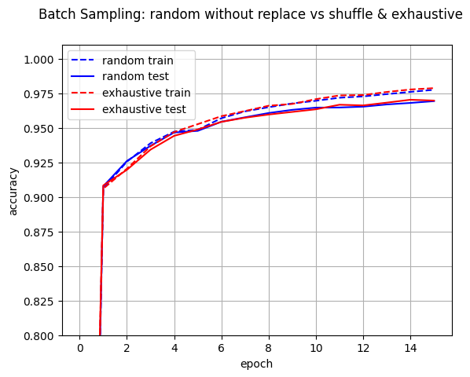
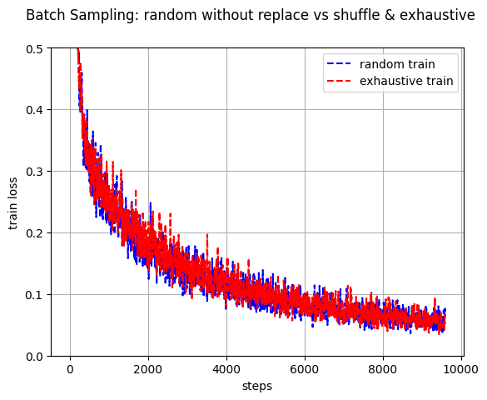
1.3. 미니배치 학습기법 비교 실험
학습 곡선이 조금 부드럽게 상승하는 것을 확인할 수 있다.
손실함수값 역시 변동폭이 더 작은 것을 확인할 수 있다.

Slide 15
2. 학습 관련 기법들
2.1. 최적화 기법 구현 및 비교
2.2. 가중치 감소와 가중치 초기화
2.3. 배치 정규화, 드랍아웃
2.4. 초매개변수 최적화

Slide 16
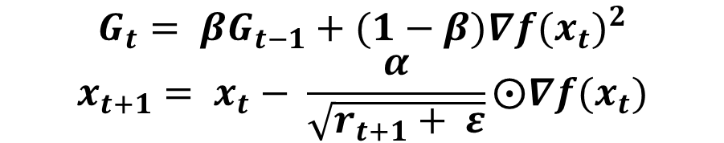
2.1. 최적화 기법 구현 및 비교
최적화 기법들
Stochastic Gradient Descent
Momentum
AdaGrad
Adam
“AdaGrad는…어느 순간 갱신량이 0이 되어, 전혀 갱신되지 않게 되죠. 이 문제를 개선한 기법으로서 RMSProp이라는 방법이 있습니다.”
$$G_{t}= βG_{t−1}+(1−β)∇{f(x_{t})}^{2}$$
$$x_{t+1}= x_{t}− \frac{α}{\sqrt{r_{t+1}+ ε}}⨀∇f(x_{t})$$

Slide 17
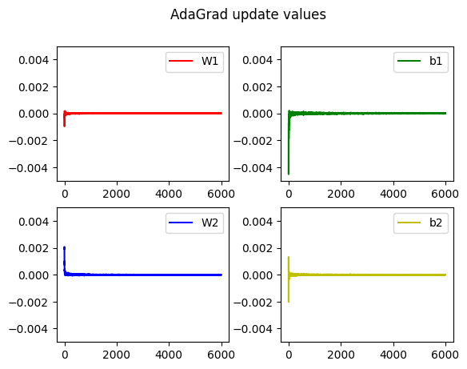
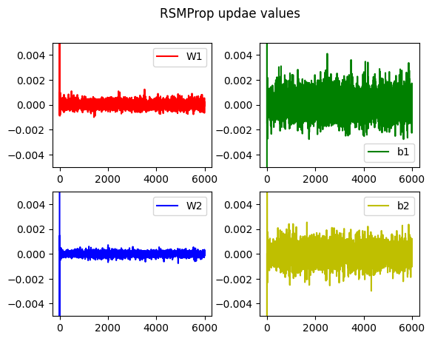
2.1. 최적화 기법 구현 및 비교

Slide 18
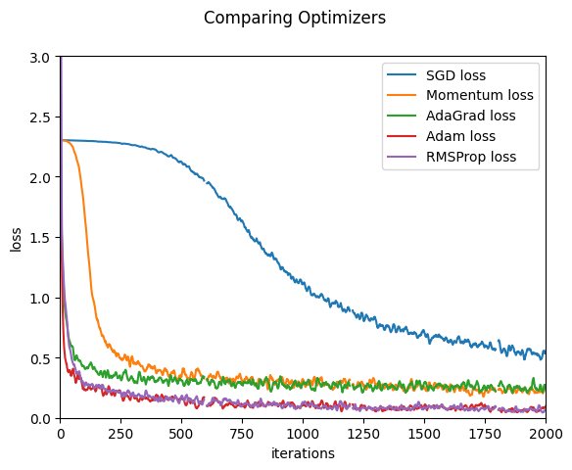
2.1. 최적화 기법 구현 및 비교
My code Implementation
Textbook Implementation

Slide 19
2.2. 가중치 감소와 가중치 초기화
은닉층 100 * 2 → 100 * 5↑+ 학습데이터양 ↓ =over-fitting
가중치 감소(weight decay) 기법
교재에서 다룬 것은 L2 Regularization
L1 Regularization은 어떨까?
2. 가중치 초기화 기법
가중치 감소 기법과의 상관관계는 없을까?

Slide 20
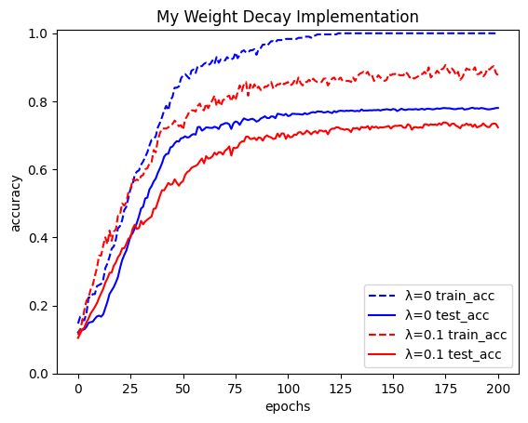
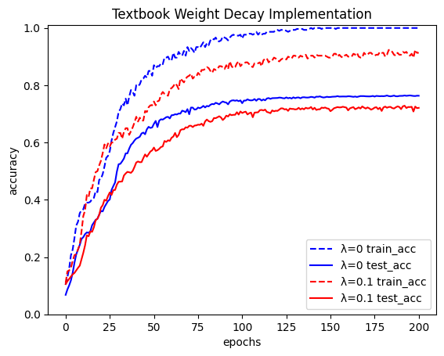
2.2. 가중치 감소와 가중치 초기화

Slide 21
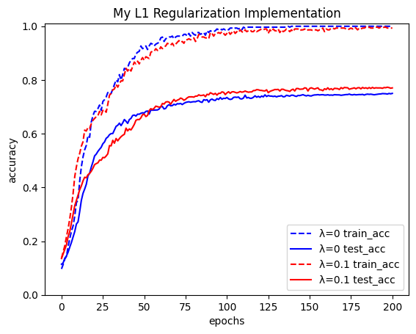
2.2. 가중치 감소와 가중치 초기화
➔ 테스트셋에 대한 정확도 자체는 소폭 상승했으나,
L1 정규화는 L2 정규화에 비해 over-fitting을 억제하는 효과 자체는 적다.

Slide 22
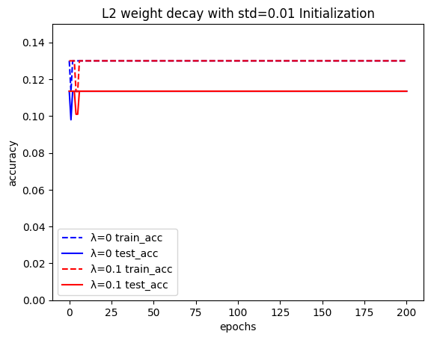




2.2. 가중치 감소와 가중치 초기화
정확도 자체가 향상되지 않는 문제 발생!
원인은?

Slide 23
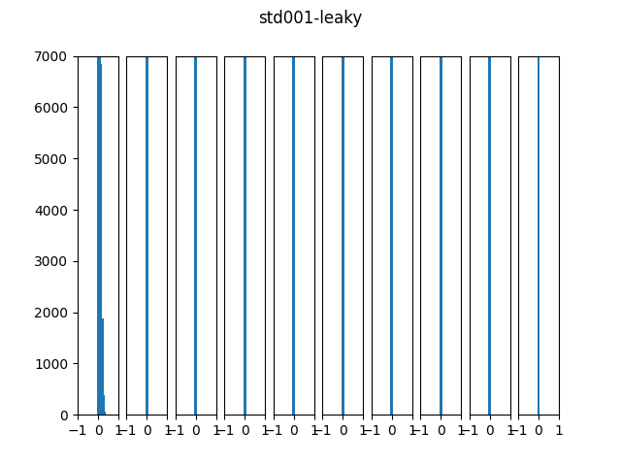
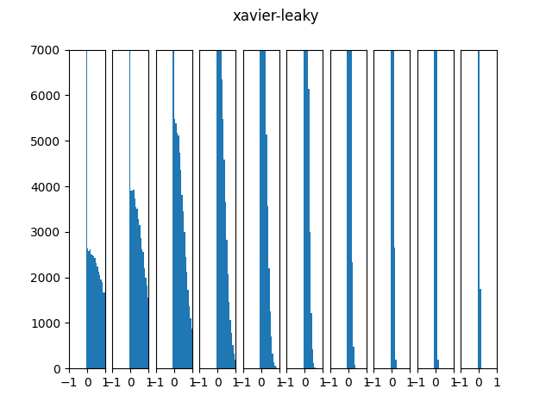
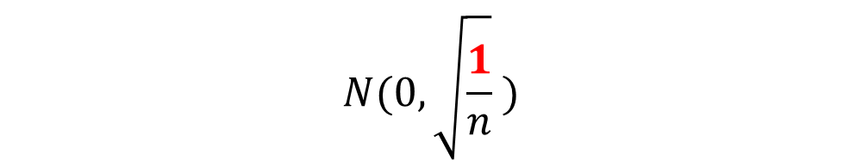
2.2. 가중치 감소와 가중치 초기화
$$N(0, \sqrt{\frac{1}{n}} )$$
$$N(0, 0.01)$$

Slide 24
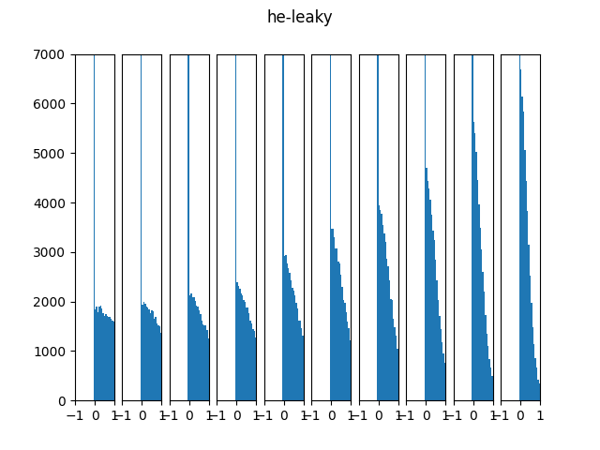
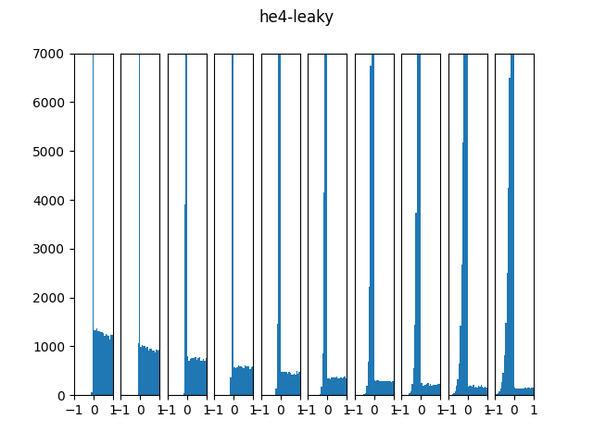


2.2. 가중치 감소와 가중치 초기화
$$N(0, \sqrt{\frac{2}{n}} )$$
$$N(0, \sqrt{\frac{4}{n}} )$$

Slide 25
2.2. 가중치 감소와 가중치 초기화

Slide 26
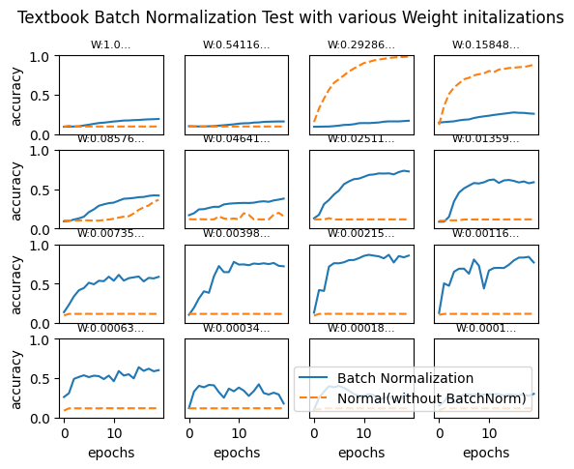
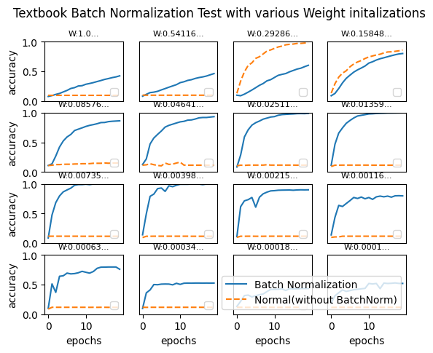
2.3. 배치 정규화와 드랍아웃
My Batch Normalization with various weight inits
Textbook Batch Normalization with various weight inits

Slide 27
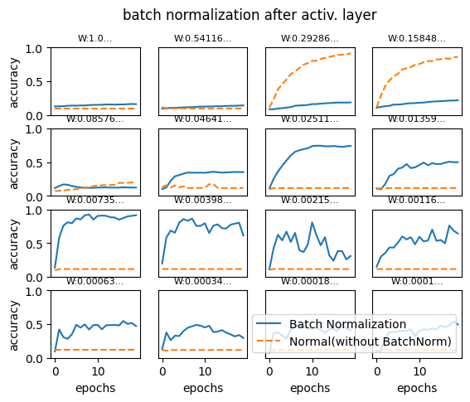
2.3. 배치 정규화와 드랍아웃
My Batch Normalization BEFORE Activ. layers
My Batch Normalization AFTER Activ. layers

Slide 28
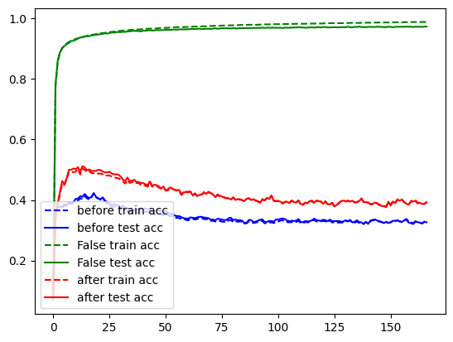
2.3. 배치 정규화와 드랍아웃
학습 데이터: 60,000
학습 데이터: 1,000
배치정규화층을 활성화층 뒤에 넣는 것이 더 좋다.
MNIST에 대해서는 굳이 가중치정규화를 하지 않아도, 성능이 잘 나온다!

Slide 29
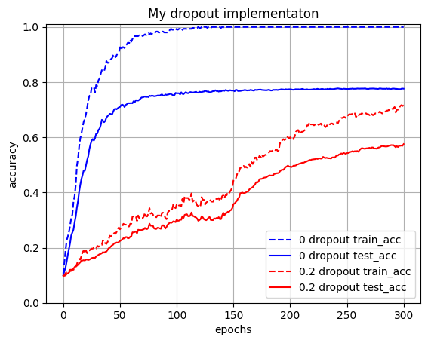
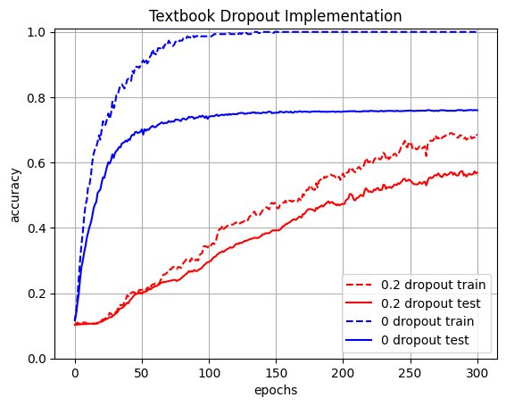
2.3. 배치 정규화와 드랍아웃

Slide 30
2.3. 배치 정규화와 드랍아웃

Slide 31
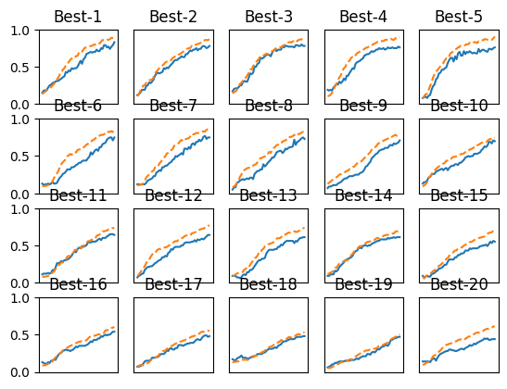
2.4. 초매개변수 최적화
Best-1(val acc:0.83) |
lr:0.009273033667926554,
weight decay:2.2005949476181338e-07
Best-2(val acc:0.78) |
lr:0.007461057427319899,
weight decay:6.318450010498612e-06
Best-3(val acc:0.78) | lr:0.0077554705094775855,
weight decay:3.4307140819181065e-07
Best-4(val acc:0.76) |
lr:0.00916023786380924,
weight decay:1.8183687092468003e-06
Best-5(val acc:0.76) |
lr:0.008982412121674162,
weight decay:1.3344519815644275e-06
독립변수: 학습률, 가중치감소율
독립변수가 두 개면, 정확한 튜닝이 어렵지 않을까?

Slide 32
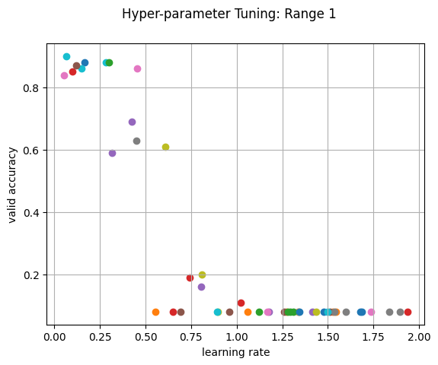
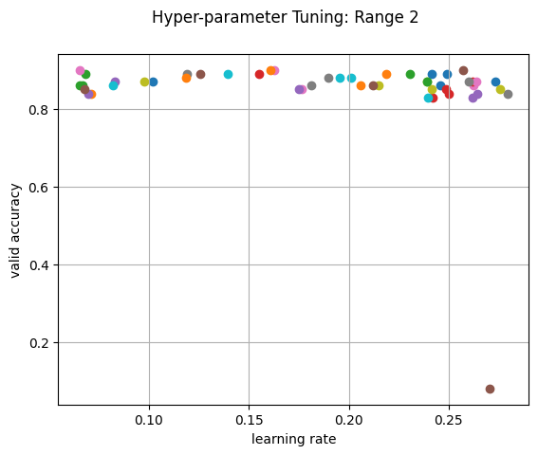
2.4. 초매개변수 최적화

Slide 33
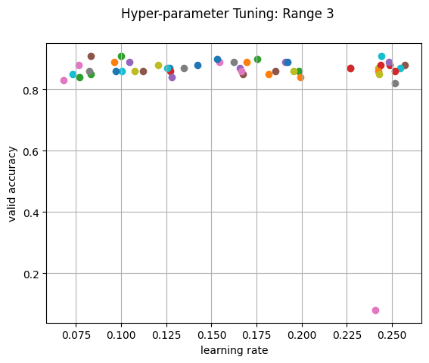
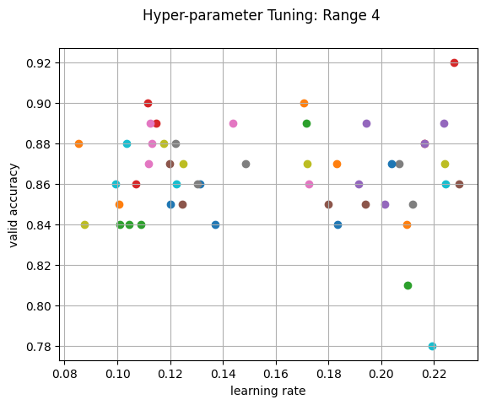
2.4. 초매개변수 최적화

Slide 34
3. from MLP to CNN

Slide 35
3. from MLP to CNN
MLP의 한계점
장점: 간단한 구조, 비교적 빠른 실행 시간
단점: 인풋 이미지를 평탄화하는 과정에서 위치 정보 소실
CNN
장점: 입력-출력간의 형상을 유지해 위치 정보 보존
단점: 복잡한 구조, 비교적 느린 실행 시간
➔ MNIST 데이터셋, 둘 중 어느 것이 더 좋을까?

Slide 36
3. from MLP to CNN
실험 초매개변수 설정
모델: 2층 CNN (Conv. – ReLU1 - Pooling – Affine1 – ReLU2 – Affine2 - Softmax)
CNN 필터 30개, 필터 크기 5, 패딩 0, 스트라이드 1
반복횟수: 10,000회
배치크기: 100
학습방법/학습률: cross entropy error를 통한 역전파/0.1
최적화 기법: SGD(Stochastic Gradients Descent)
가중치 초기화: 분산이 0.01인 정규분포로 무작위 초기화

Slide 37
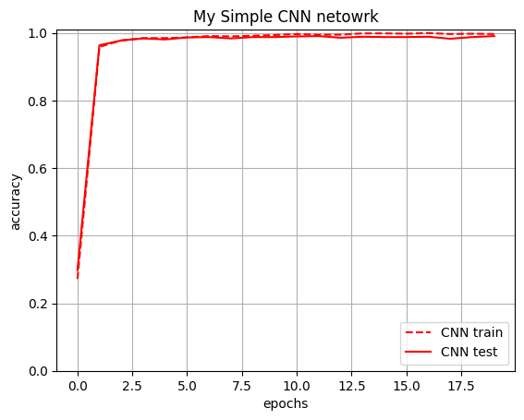
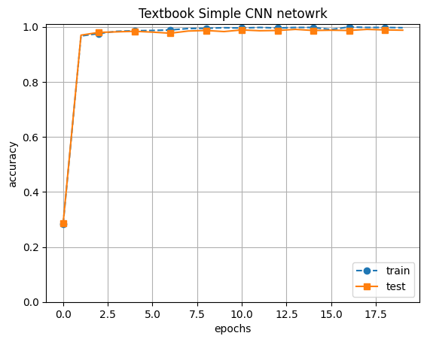
3. from MLP to CNN

Slide 38
4. 느낀 점 및 추가 연구주제

Slide 39
4. 느낀 점 및 추가 연구주제
CPU만으로는 굉장히 한계가 있다. 따라서 연구 자원이 중요!
하이퍼파라미터 多, 이를 조정하는 것이 유의미.
인지언어학에서의 Priming effect 구현?
CNN을 활용한 자연어 처리? (채널을 다국어 인풋으로 받기)
단, CNN의 특성상 개별 언어의 어순에 유의. (SVO 혹은 SOV)
심층신경망 층의 깊이와 너비 실험

Slide 40
감사합니다.

